Slide 1
3 – Б класс

Slide 2
По итогам 2019-2020 учебного года ученики 3 – Б класса, участвуя в онлайн олимпиадах ,показали следующие результаты.

Slide 3
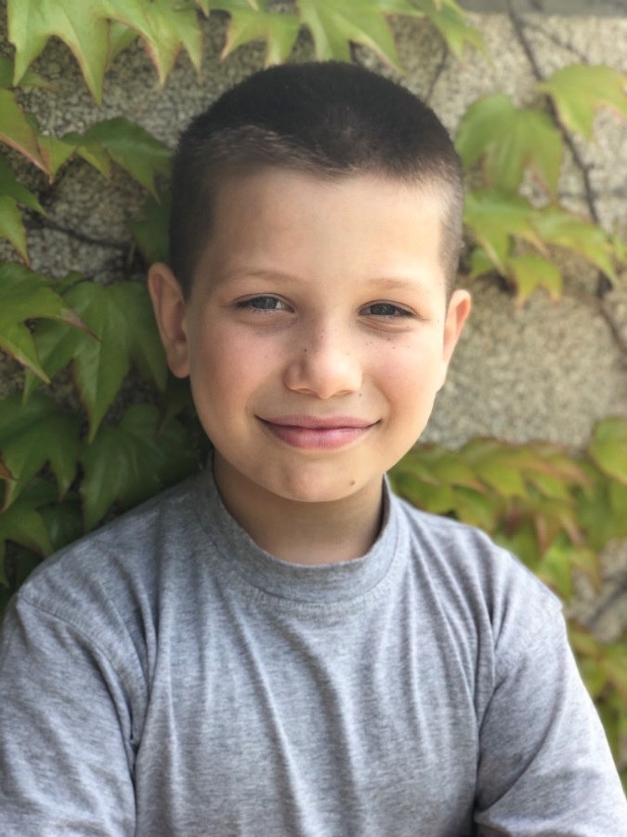
Казяев Кирилл.
Диплом победителя в осенней олимпиадe «заврики» по математике.
Похвальная грамота за участие в осенней олимпиаде «заврики» по русскому языку.
Похвальная грамота за участие в весенней олимпиаде «заврики» по русскому языку.
Диплом победителя в олимпиаде «заврики» по английскому языку.
СЕРЕБРЯНЫЙ КОЛОСОК В НОМИНАЦИЯХ: "Я ЛЮБЛЮ ЧИТАТЬ" .
СЕРЕБРЯНЫЙ КОЛОСОК В НОМИНАЦИИ: "Я ЛЮБЛЮ НАБЛЮДАТЬ" .
СЕРЕБРЯНЫЙ КОЛОСОК В НОМИНАЦИИ: "Я ЛЮБЛЮ ИССЛЕДОВАТЬ"

Slide 4
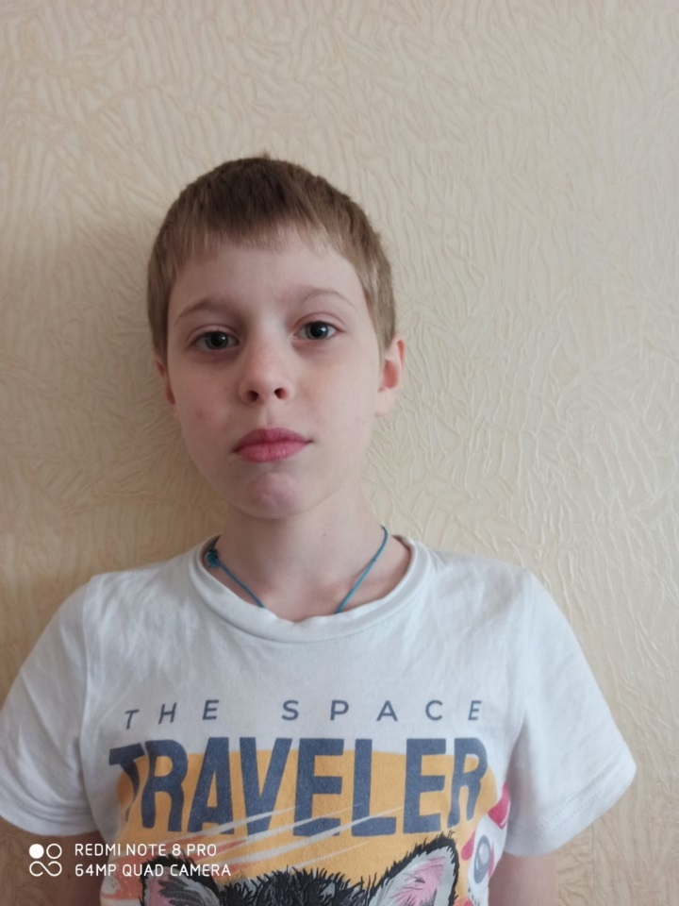
Бедило Максим.
Диплом победителя в олимпиаде «Заврики» по английскому языку.
Диплом победителя в зимней олимпиаде «Заврики» по окружающему миру.
Диплом победителя в осенней олимпиаде «Юный предприниматель».
Диплом победителя в олимпиаде BRICSMATH.COM.

Slide 5
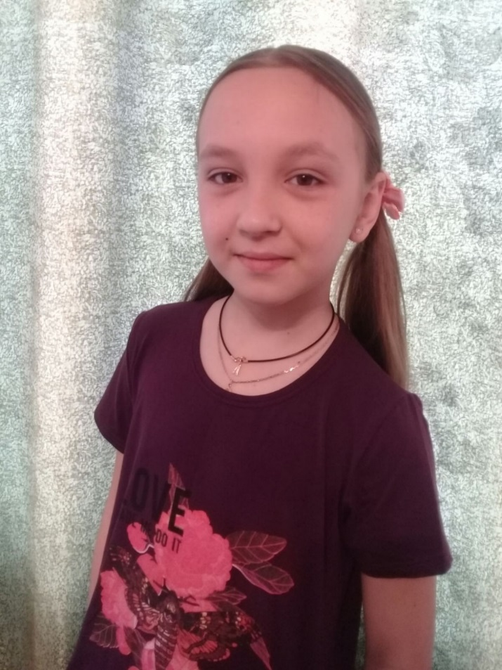
Польская Елизавета.
Диплом за результаты в игре «Счёт на лету».
Диплом победителя в весенней олимпиаде «Заврики» по русскому языку.
СЕРЕБРЯНЫЙ КОЛОСОК в НОМИНАЦИЯХ: "Я ЛЮБЛЮ ЧИТАТЬ«.
СЕРЕБРЯНЫЙ КОЛОСОК в НОМИНАЦИИ: "Я ЛЮБЛЮ НАБЛЮДАТЬ« .

Slide 6
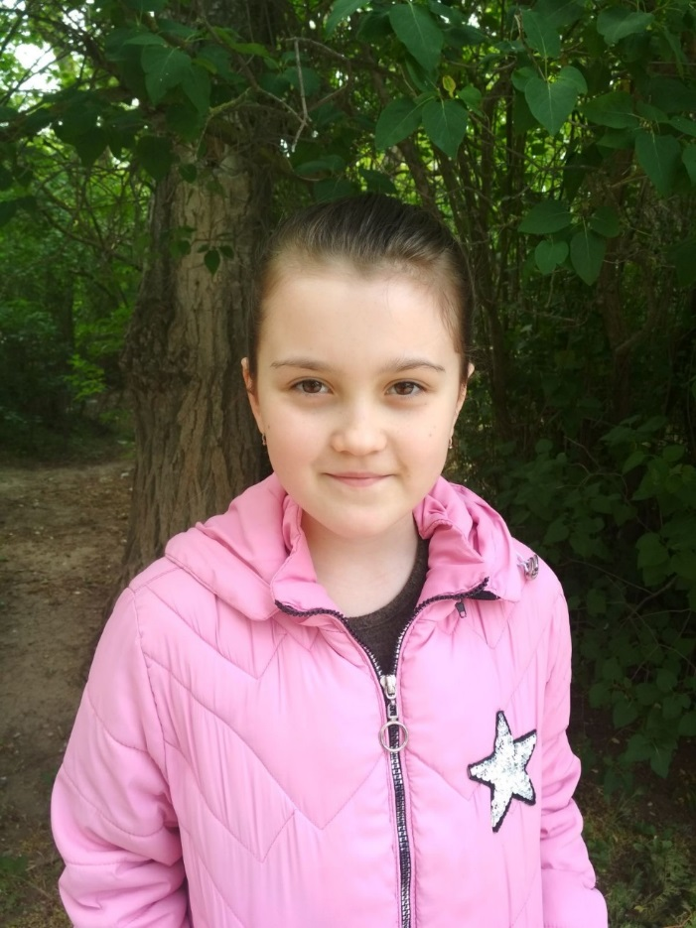
Дрозденко Александра.
Диплом победителя в осенней олимпиаде «Заврики» по русскому языку.
Диплом победителя в олимпиаде «Заврики» по английскому языку.

Slide 7
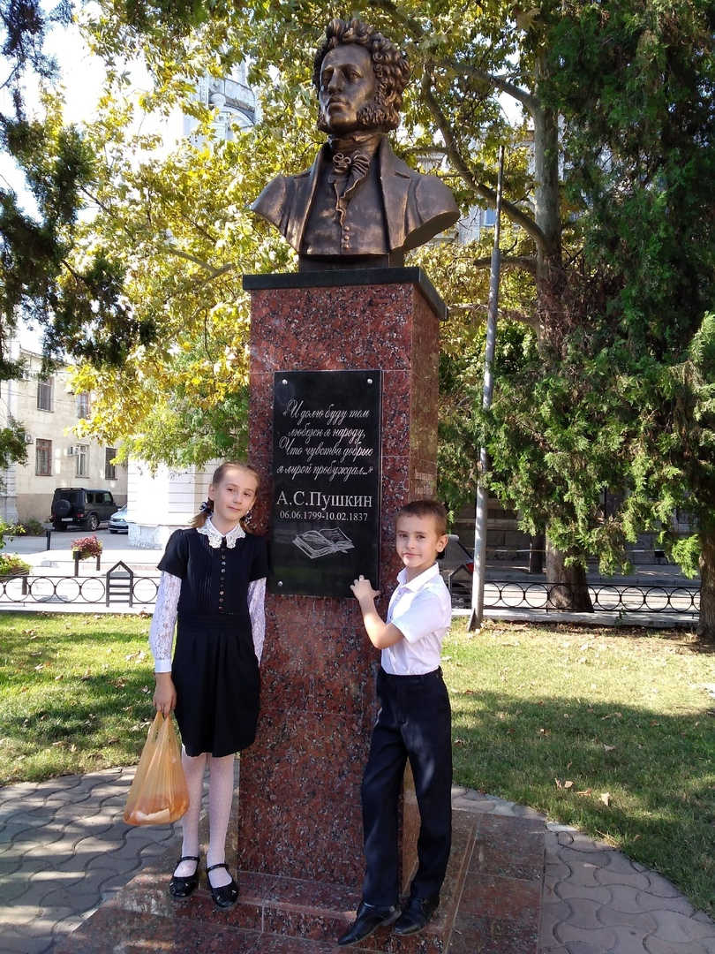
Зеленов Артур.
Похвальная грамота за участие в осенней олимпиаде «Заврики» по русскому языку.
Диплом за высокие результаты в игре «Переливалки».

Slide 8
Сиворонова Ульяна.
Сертификат участника осенней олимпиады «Заврики» по математике.
Диплом за результаты в игре «Счёт на лету».

Slide 9
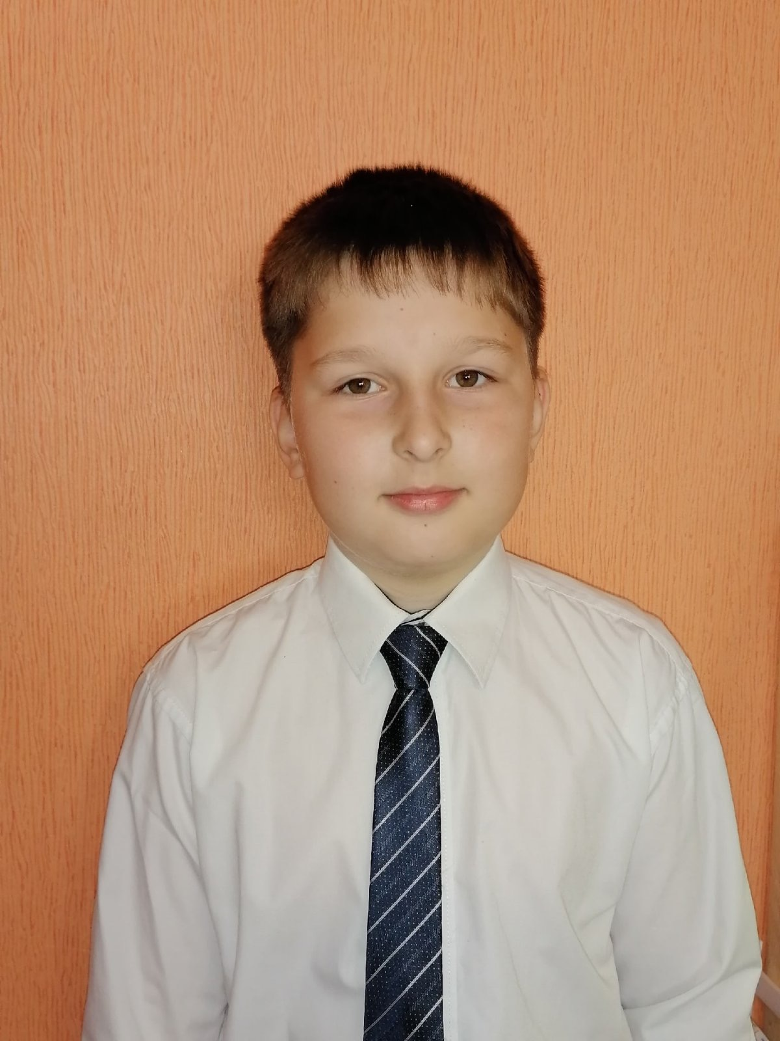
Горюхин Матвей.
Диплом победителя в олимпиаде «Заврики» по английскому языку.
Диплом за результаты в игре «Счёт на лету».

Slide 10
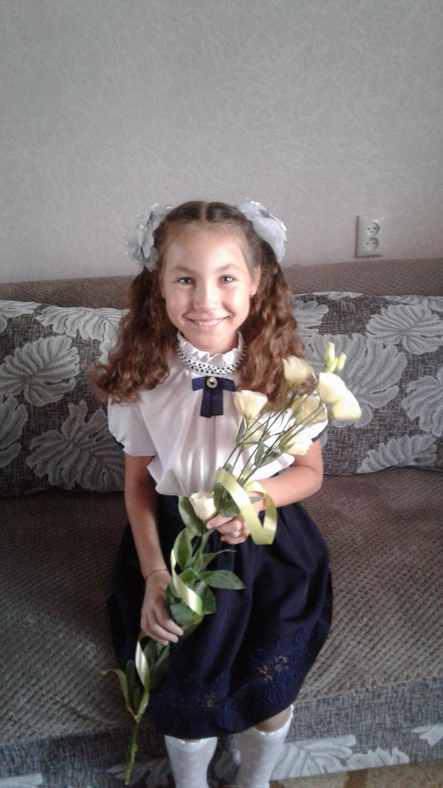
Дяволюк Валерия.
Сертификат участника олимпиады «Заврики» по английскому языку.

Slide 11
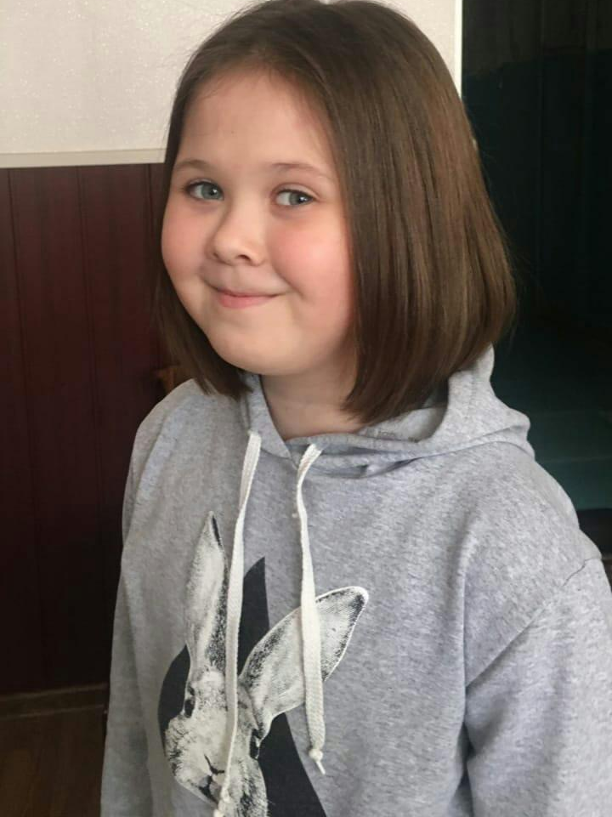
Собкова Вероника .
Сертификат участника олимпиады «Заврики» по английскому языку.
СЕРЕБРЯНЫЙ КОЛОСОК в НОМИНАЦИИ: "Я ЛЮБЛЮ НАБЛЮДАТЬ«.

Slide 12
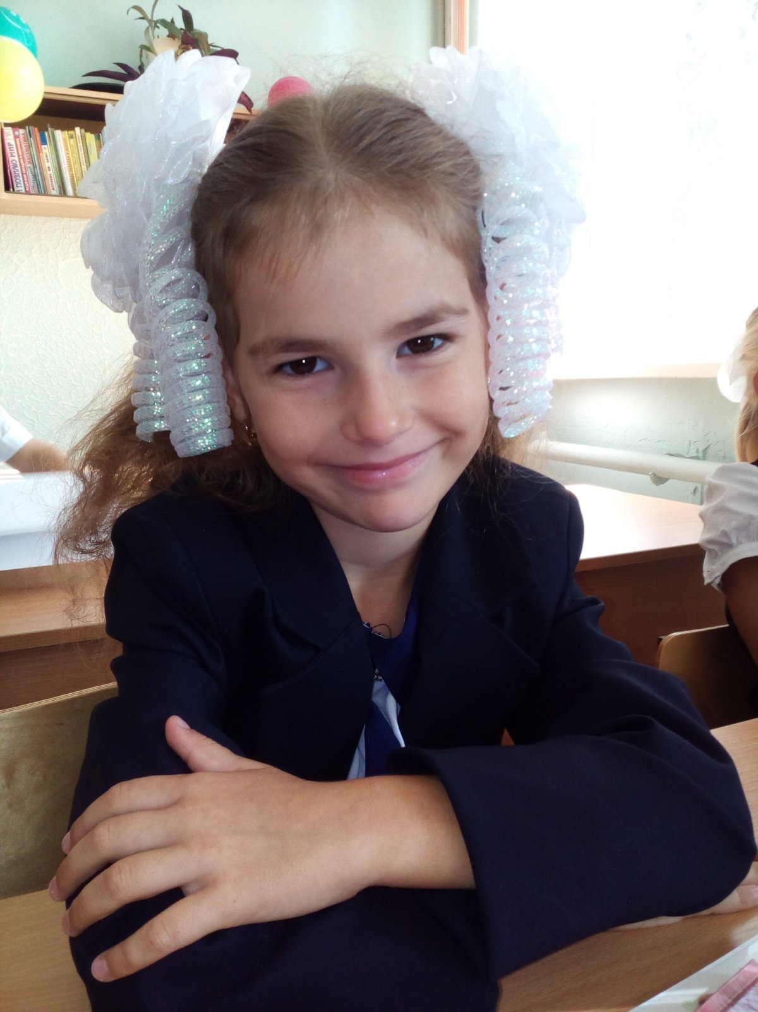
Яцишина Анастасия.
Похвальная грамота за участие в осенней олимпиаде «Заврики» по русскому языку.

Slide 13
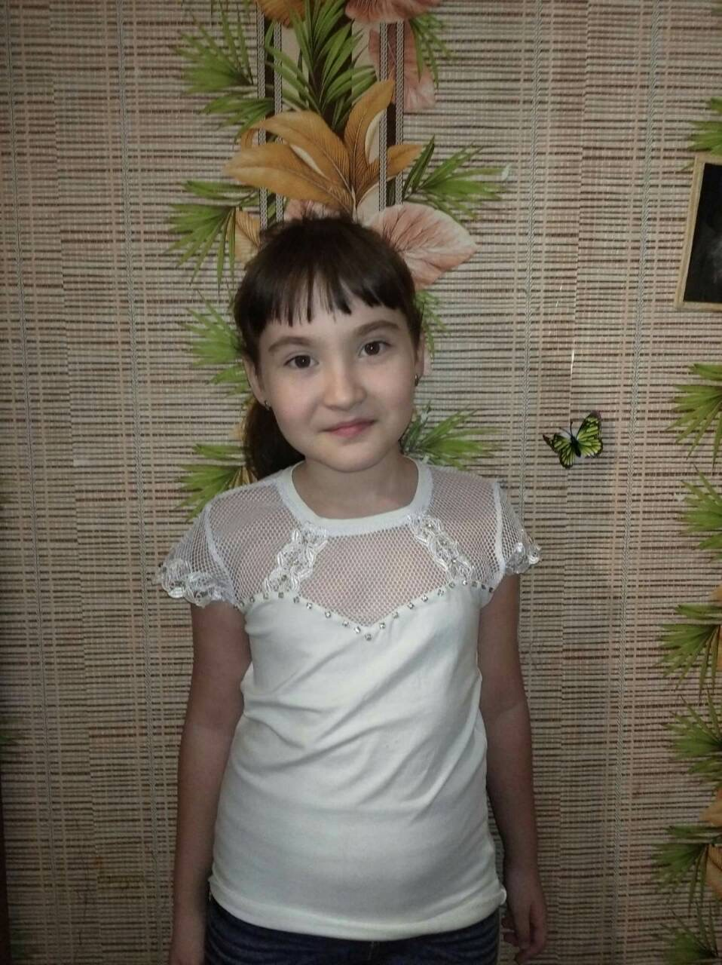
Абсеметова Эдие.
Диплом за результаты в игре «Счёт на лету».

Slide 14
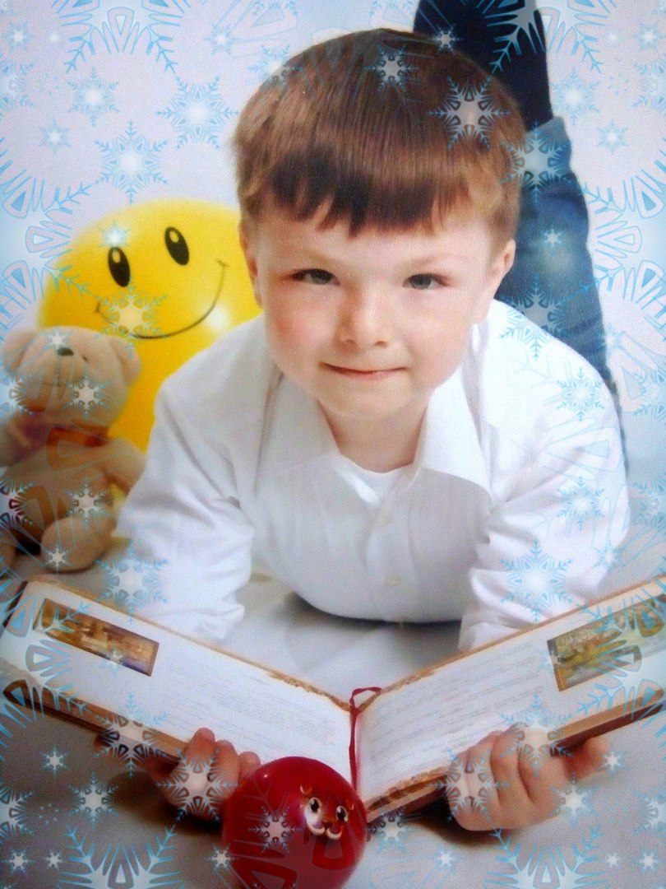
Майданюк Егор.
СЕРЕБРЯНЫЙ КОЛОСОК в НОМИНАЦИИ: "Я ЛЮБЛЮ ИССЛЕДОВАТЬ».

